Slide 1
Государственное казенное дошкольное образовательное учреждение «Детский сад № 31 «Сказка»
Мастер-класс для педагогов
тема: «Техника оригами как средство развития детского художественного творчества детей»
Провел: воспитатель
Великородная Е.И.

Slide 2
Цель мастер-класса: повысить мотивацию педагогов к овладению техникой оригами и использованию её в работе с детьми.
Задачи:
рассмотреть оригами как средство развития детского художественного творчества детей;
познакомить педагогов с приемами выполнения поделок в технике оригами;
создать условия для плодотворной работы участников мастер-класса.
провести рефлексию мастер-класса.

Slide 3
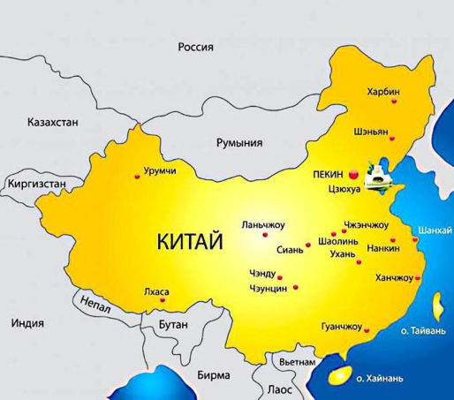
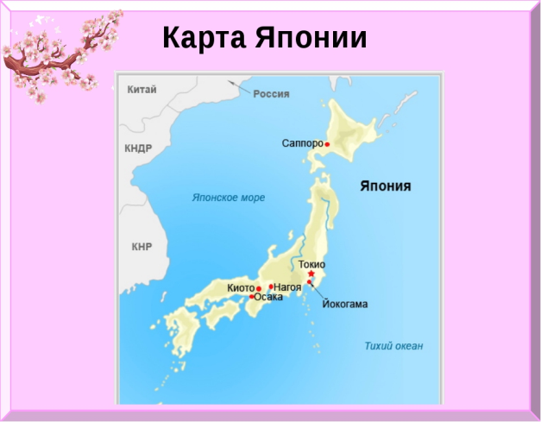
Оригами - это самобытное японское искусство создания моделей различных предметов, животных, птиц, цветов путем сгибания листа бумаги.
Знакомство с оригами следует начинать с Древнего Китая.

Slide 4
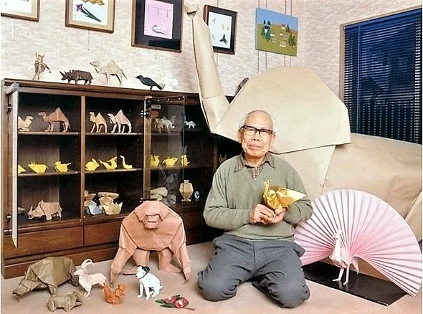
Мастер оригами Акира Йошидзава,
создавший искусство из обычного листа бумаги

Slide 5
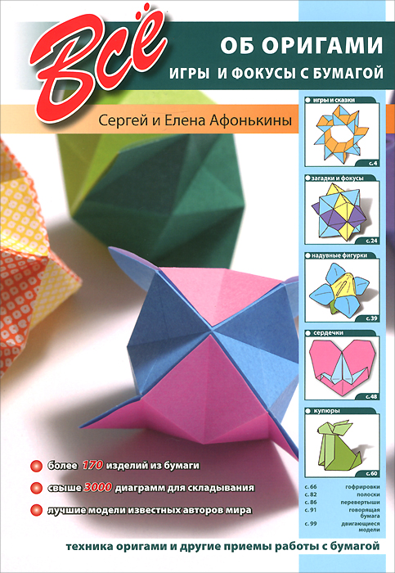
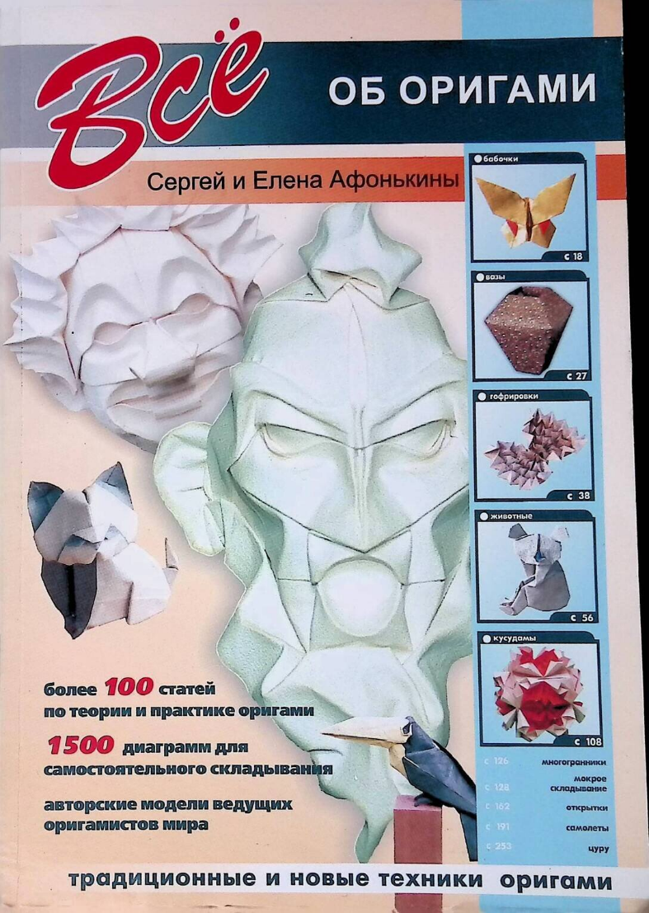
В России Сергей и Елена Афонькины увлеклись складыванием фигурок из бумаги в конце 80-х годов ХХ века.

Slide 6
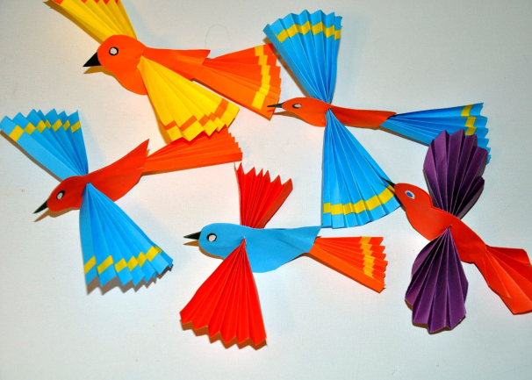
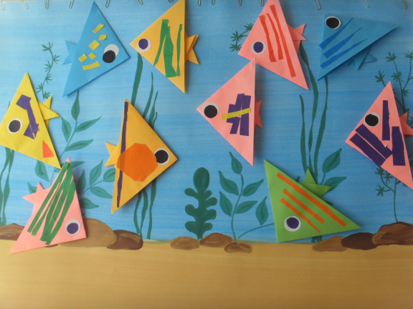
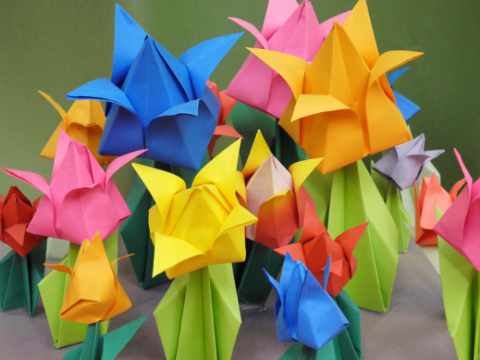
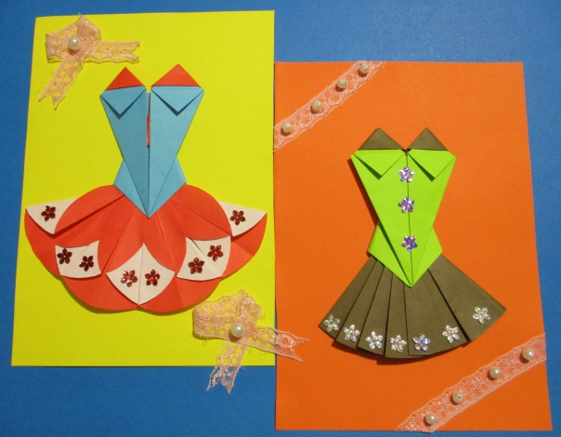
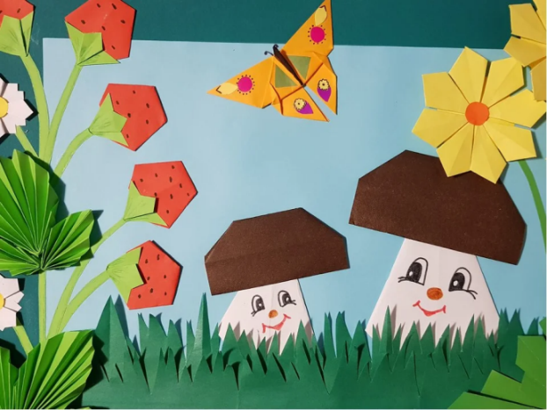
В дошкольном образовательном процессе конструирование из бумаги один из видов детской деятельности. Оригами – традиционная техника складывания бумажных фигурок.

Slide 7
Представление системы учебных занятий.
Поделки для детей
4,5 – 5 лет основаны на одной базовой форме – «треугольнике»;
для детей 5 – 6 лет формы: «треугольник», «двойной треугольник», «конверт», «воздушный змей»;
в 6 – 7 лет доступны более сложные базовые формы: «рыба», «двойной квадрат».
Очень важно научить детей складывать базовые формы.
Умение их складывать – залог успеха в достижении результата.

Slide 8
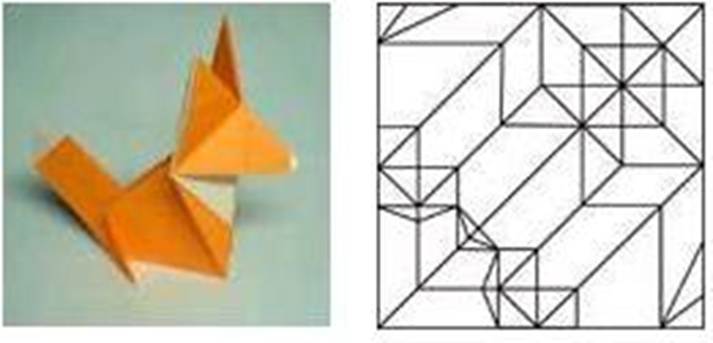
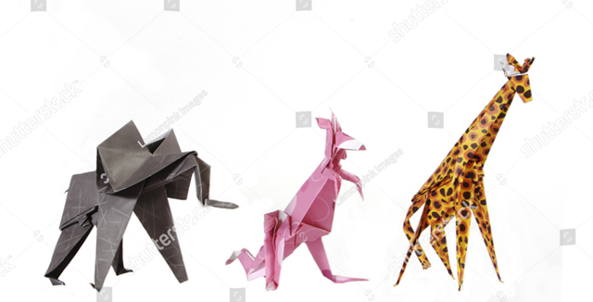
Виды и техники оригами
Паттерн (англ. crease pattern- развёртка)
Простое оригами

Slide 9
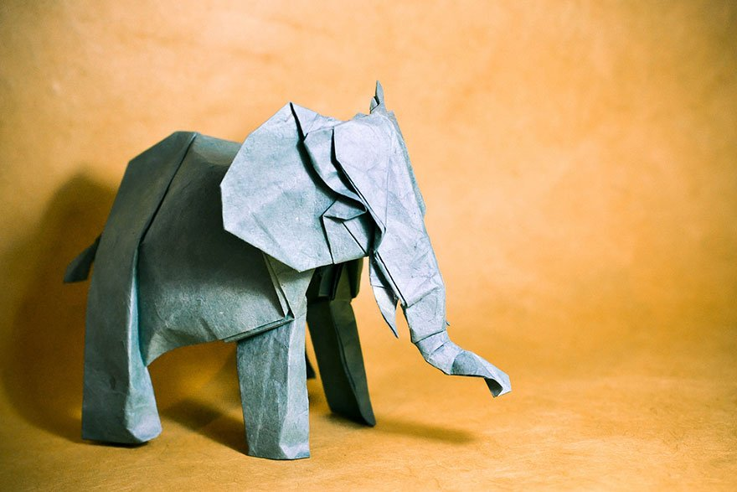
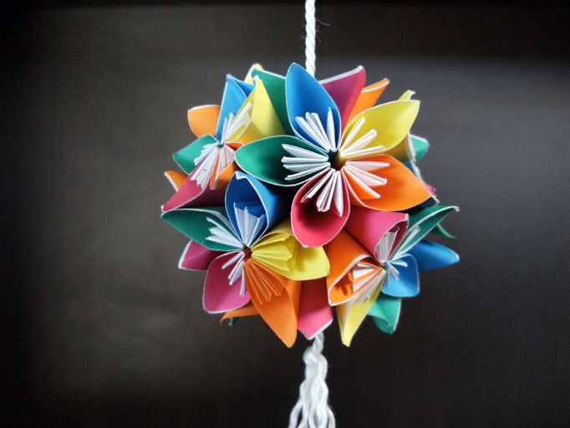
Мокрое
складывание
Кусудама (яп. 薬玉, букв. «лекарственный шар»)

Slide 10
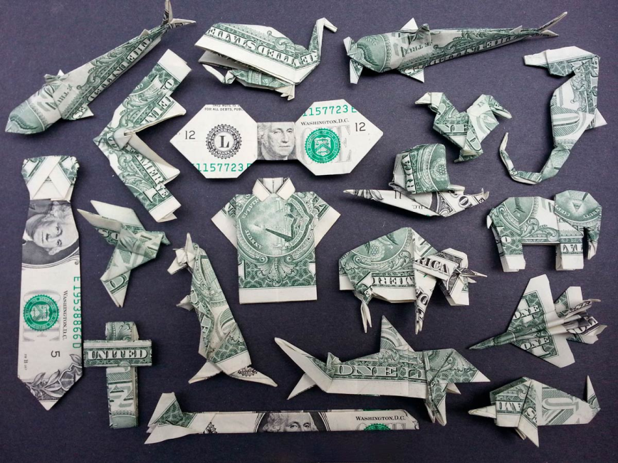
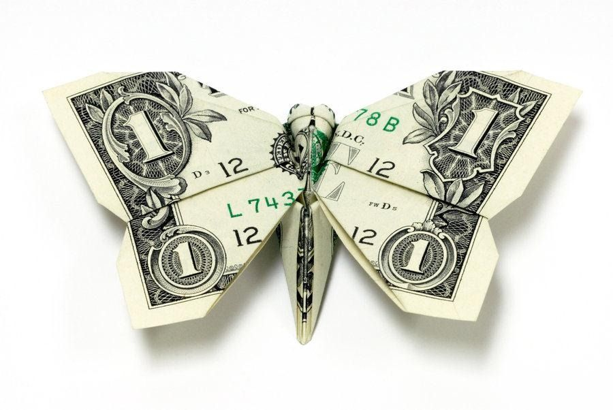
Оригами из денег

Slide 11
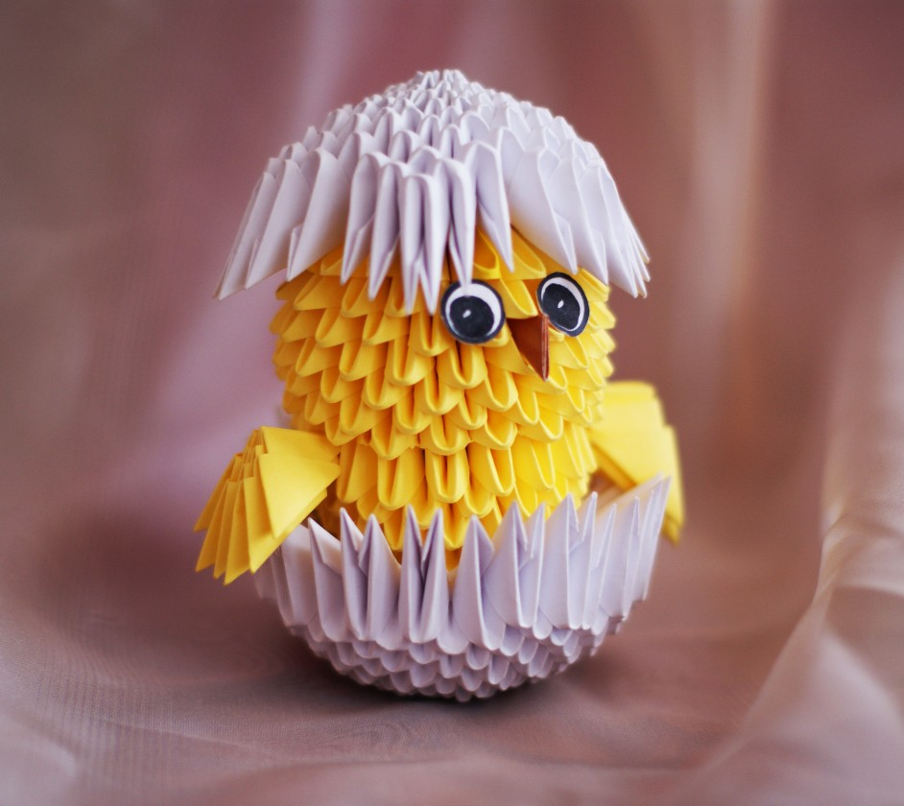
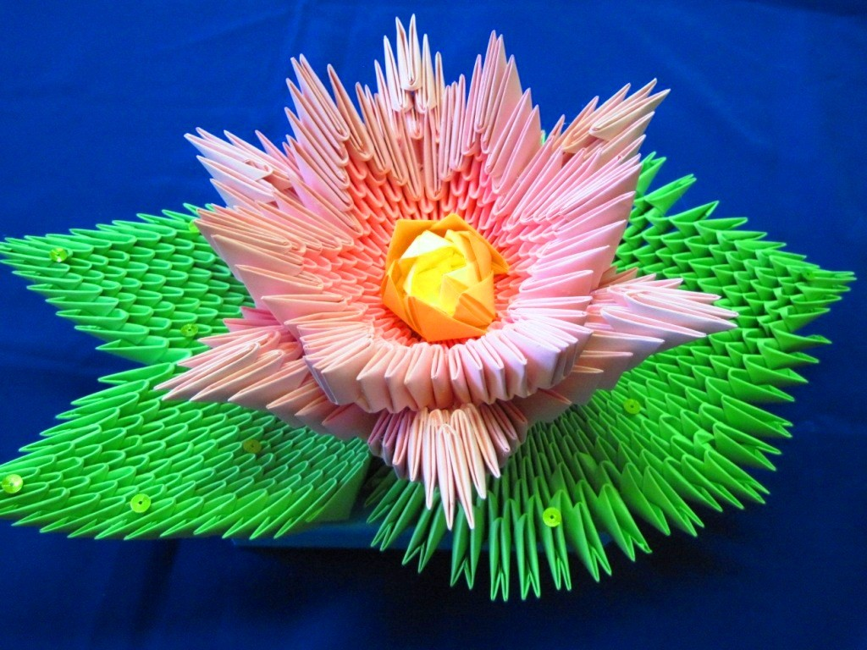
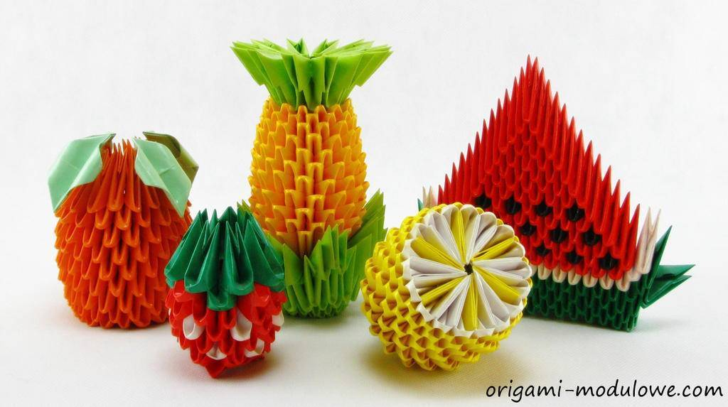
Модульное оригами

Slide 12
Мастер – класс по модульному оригами «Нарцисс»

Slide 14
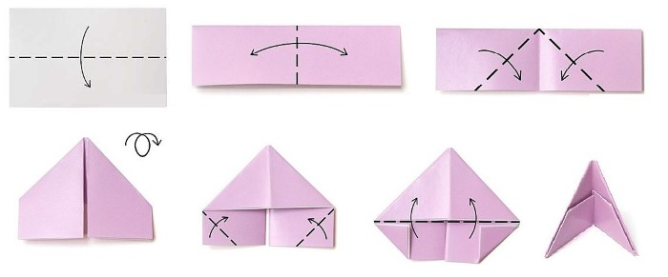

Slide 16
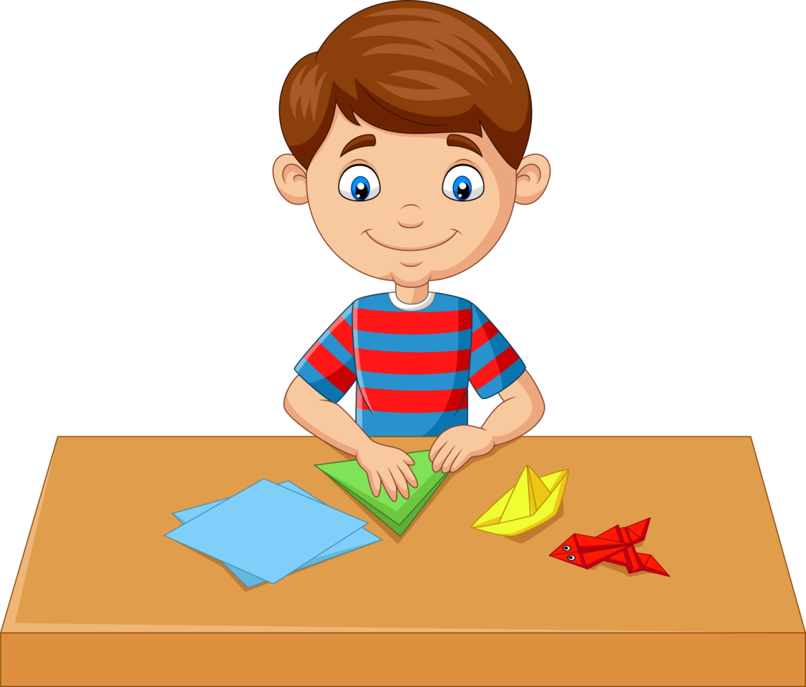
Всё–таки оригами прежде всего – искусство, призванное дарить людям радость.
Спасибо за внимание!

